Slide 1
Uitleg: Basis + HTML tags
Mnr. Segers

Slide 2
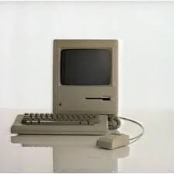


Eerst de basis: Stappen voor je een website bezoekt
Opstarten
Browser

Slide 3
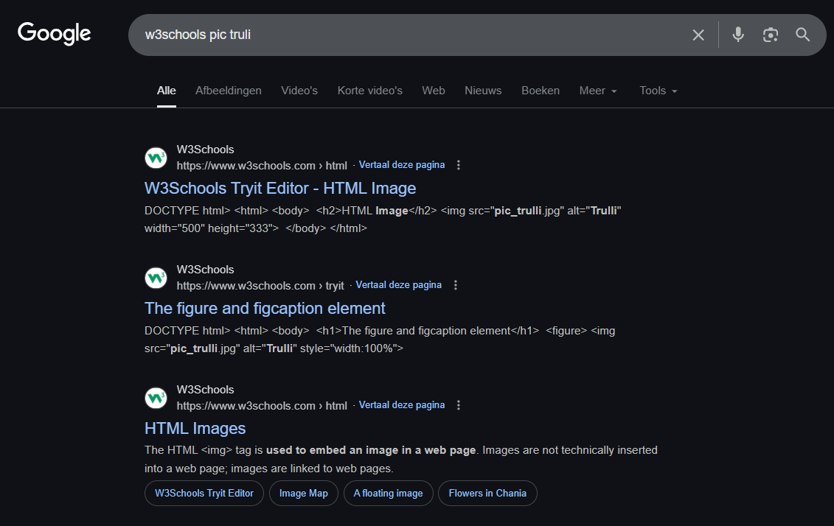


Eerst de basis: We zitten bij de browser, wat nu?
Opzoeken
Browser/Client
Klikken
Server
URL: https://www.w3schools.com/html/pic_trulli.jpg
Protocol:
Server:
Map:
Bestand:
https://
www.w3schools.com
/html/
pic_trulli.jpg

Slide 4
Samenvatting
 | Voorbeeld | Betekenis
Protocol | https:// | Vertelt de browser hoe er gecommuniceerd moet worden. http = onveilig, https = versleuteld en veilig
Server | www.w3schools.com | Geeft aan welke server de browser moet aanspreken (gelijkaardig aan telefoonnummer)
Map | /html/ (niet verplicht, gaat niet in map) | Geeft aan in welke map op de server gezocht moet worden
Bestand | pic_trulli.jpg (niet verplicht, levert index.html als leeg) | Daadwerkelijke bestand wordt opgevraagd. Kan plaatje, html, pdf, … zijn
Client
Browser
Internet
Server

Slide 5
Basis HTML
<!DOCTYPE html>
<html>
<head>
</head>
<body>
</body>
</html>
HyperText Markup Language
Geen programmeertaal => Geen variabelen, berekeningen
Beschrijvingstaal => Beschrijft inhoud en structuur van een website
<h1> Tekst <h1>
Open-tag + inhoud + Sluit-tag
Uitzondering: <br> en <img> hebben geen sluit-tag
Staat in de body
<a href=”contact.html”> Linkje naar bestand of website </a>
Open-tag (met attribute(n) en value(s)) + inhoud + Sluit-tag
Attribute: eigenschap van tag (optioneel)
Value: waarde die je de eigenschap geeft (optioneel)
De value staat vaak tussen “ ” als het gaat om tekst

Slide 6



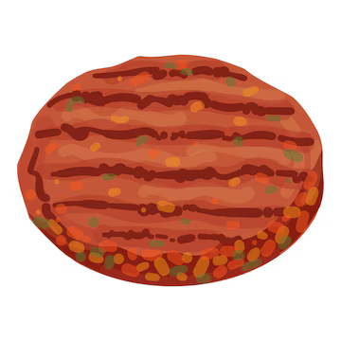
HTML als sandwich
<!DOCTYPE html>
<html>
<head>
<title>Mijn eerste pagina</title>
</head>
<body>
<p>Dit is een paragraaf tekst.</p>
<ol>
<li>Eerste punt</li>
<li>Tweede punt</li>
</ol>
</body>
</html>
<html>
<head>
</head>
<body>
<h1>
</h1>
<p>
</p>
</body>
</html>

Slide 7
HTML in stambomen
<!DOCTYPE html>
<html>
<head>
<title>Mijn eerste pagina</title>
</head>
<body>
<p>Dit is een paragraaf tekst.</p>
<ol>
<li>Eerste punt</li>
<li>Tweede punt</li>
</ol>
</body>
</html>
Parent: Een parent heeft één of meerdere andere elementen (= Children)
Siblings: Children van dezelfde parent
Nesting: Een child kan weer een parent zijn van een ander element, enzovoort
html
head
body
title
p
ol
li
li
Wat zijn voorbeelden van parent, siblings en nesting in deze stamboom?

Slide 8
Oefeningen Stambomen
Oefening 1
Oefening 2
Gebruik tabs en enters om je werk overzichtelijk te houden
<!DOCTYPE html>
<html>
<head>
<title>Over mij</title>
</head>
<body>
<h2>Wie ben ik?</h2>
<p>Ik ben een leerling die HTML leert.</p>
</body>
</html>
<!DOCTYPE html><html><head><title>Mijn website</title></head><body><h1>Welkom!</h1><p>Hier vind je informatie en links.</p><img src="foto.jpg" alt="voorbeeld"><ul><li><a href="https://example.com">Eerste link</a></li><li><a href="https://example.org">Tweede link</a></li></ul></body></html>

Slide 9
Separation of Concerns: Ziet dit er overzichtelijk uit?
Mogelijke combinaties van HTML en CSS
In HTML
In <Style> binnen de <head> tag
Apart bestand dat je linkt binnen de <head> tag (<link rel="stylesheet" href="style.css">)
<!DOCTYPE html>
<html>
<head>
<title>Mijn Website</title>
</head>
<body style="background-color: lightblue; font-family: Verdana; margin:0; padding:0;">
<h1 style="color: red; text-align: center; background-color: yellow;">Mijn site</h1>
<p style="font-size: 18px; color: green; line-height: 1.5; ">Dit is een paragraaf. </p>
<p style="font-size: 18px; color: purple; margin: 20px;">Nog een stukje tekst.</p>
<ul style="list-style-type: square; color: blue; margin: 20px;">
<li style="margin: 5px; font-weight: bold;">Eerste item</li>
<li style="margin: 5px; font-style: italic; color: orange;">Tweede item</li>
<li style="margin: 5px; text-decoration: underline; color: brown;">Derde item</li>
</ul>
</body>
</html>

Slide 10
Separation of Concerns
Nut ervan:
Code sneller begrijpen
Code makkelijker aanpassen
HTML: Beschrijft de inhoud van de webpagina
CSS: Geeft de stijl van de webpagina
body {
background-color: lightblue;
font-family: Verdana;
margin: 0;
padding: 0;
}
h1 {
color: red;
text-align: center;
background-color: yellow;
}
. . .
<!DOCTYPE html>
<html>
<head>
<title>Mijn Website</title>
<link rel="stylesheet" href="stijl.css">
</head>
<body>
. . .
</body>
</html>

Slide 11
CSS niveau
Geef de stijl altijd mee aan het hoogst mogelijke parent element
<!DOCTYPE html>
<html>
<head>
<title>Goed voorbeeld</title>
<link rel="stylesheet" href="stijl.css">
</head>
<body>
<ul>
<li>Eerste item</li>
<li>Tweede item</li>
<li>Derde item</li>
</ul>
</body>
</html>
<!DOCTYPE html>
<html>
<head>
<title>Slecht voorbeeld</title>
</head>
<body>
<ul>
<li style="color: red; font-weight: bold;">Eerste item</li>
<li style="color: red; font-weight: bold;">Tweede item</li>
<li style="color: red; font-weight: bold;">Derde item</li>
</ul>
</body>
</html>
ul {
color: red;
font-weight: bold;
}

Slide 12
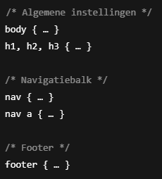

Commentaar in HTML en CSS
Gebruik commentaar om je document te structureren en uit te leggen wat je doet
HTML: <!-- Typ hier →
CSS: /* Typ hier */

Slide 13
Structuur project
index.html als hoofdpagina van je website
andere html bestanden voor andere pagina’s
Eén CSS bestand voor alle HTML bestanden
Aanpassing in stijl gebeurd gelijk overal
Map met alle plaatjes op je website
Voorbeeld structuur:
mijn-website/
├── index.html
├── contact.html
├── over.html
├── stijl.css
└── images/
├── logo.png
├── achtergrond.jpg
└── profielfoto.png

Slide 14
Welke tags kennen we al?

Slide 15
Alles begrepen?
Neem een klein blaadje, deel zo nodig met elkaar en beantwoord de volgende vragen:
Schrijf op wat het protocol, de server, map en het bestand is van volgende URL: https://www.universiteitleiden.nl/onderwijs
Waarom is separation of concerns belangrijk?

